Slide 1



《大学物理》
期中试题讲解

Slide 2
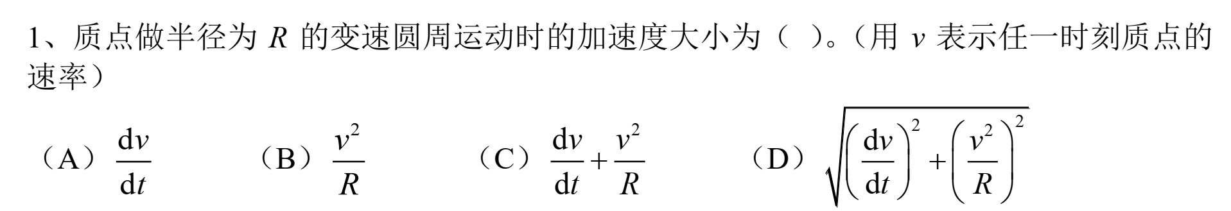
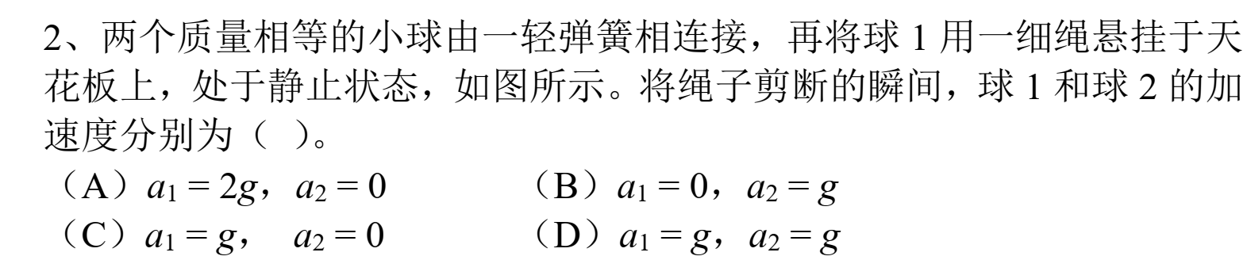
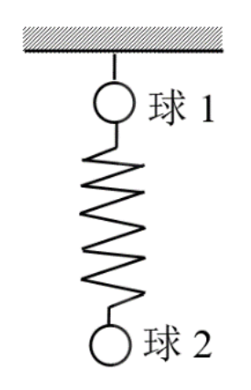
2

Slide 3
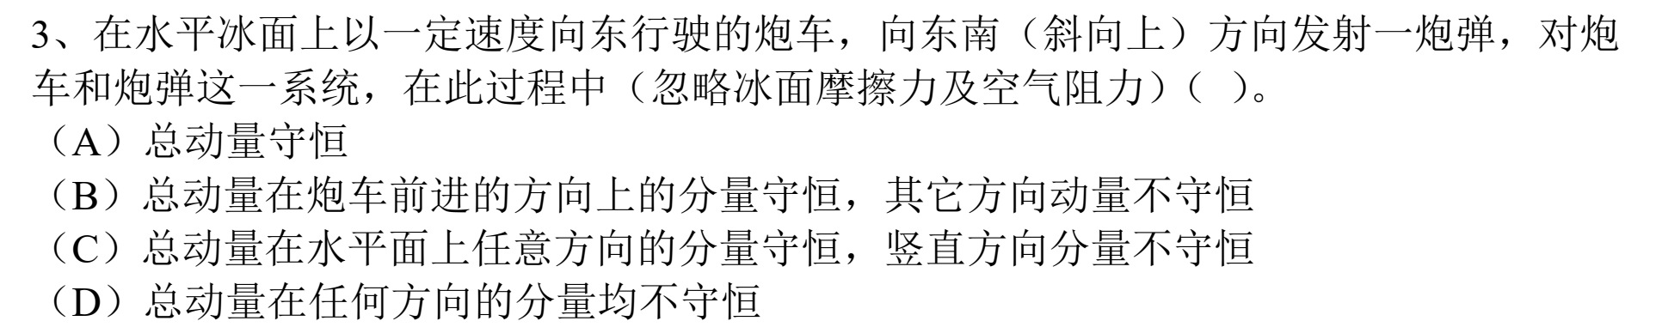
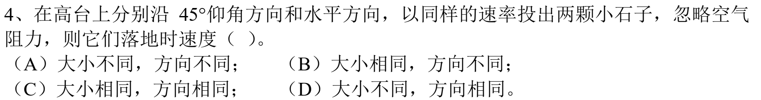
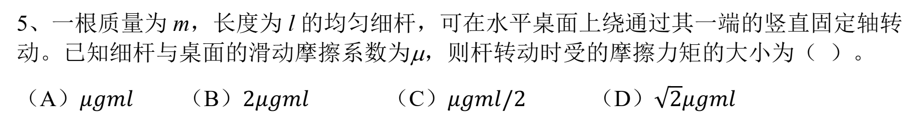
3
Notes:
波动与振动是两个不同的概念，但是又紧密相连

Slide 4
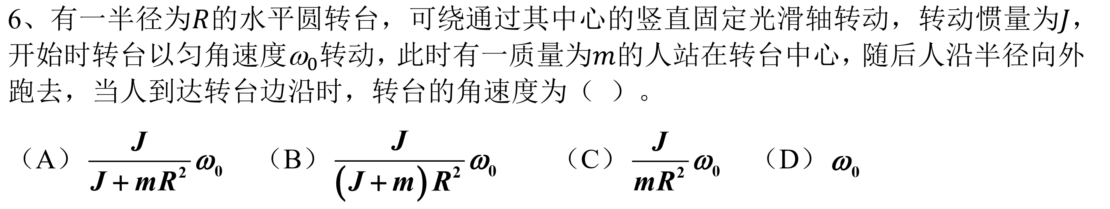
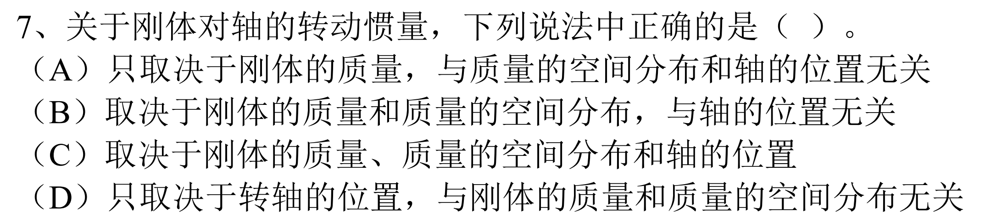
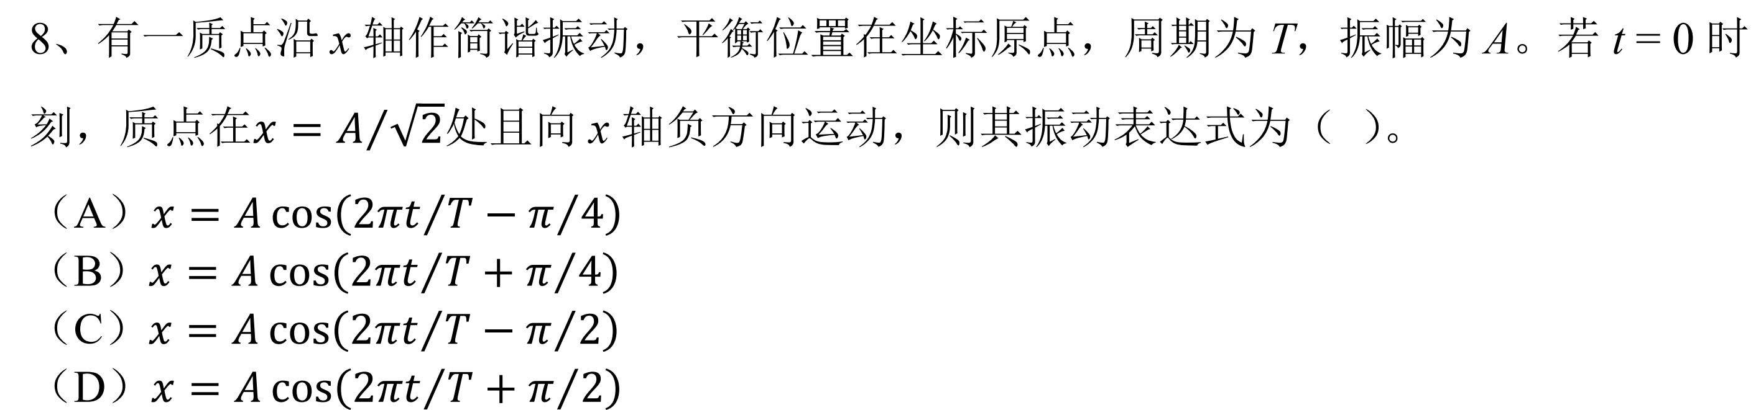
4
Notes:
波动与振动是两个不同的概念，但是又紧密相连

Slide 5
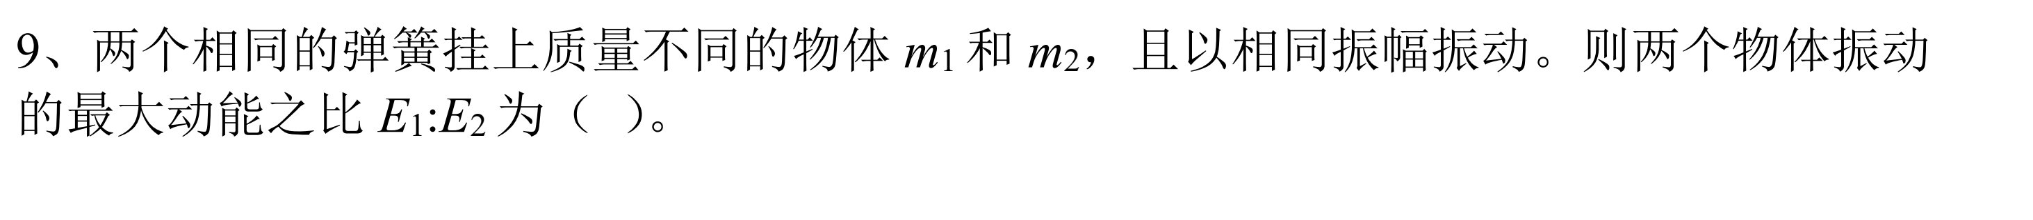
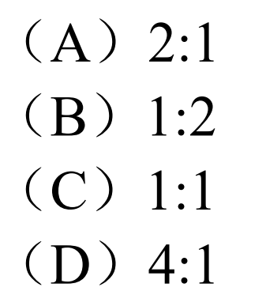
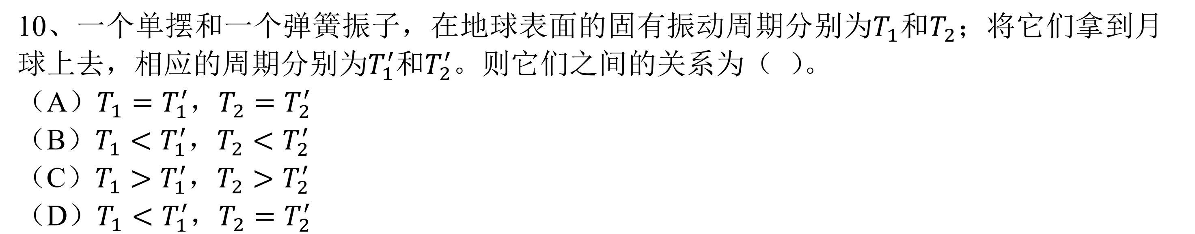
5
Notes:
波动与振动是两个不同的概念，但是又紧密相连

Slide 6
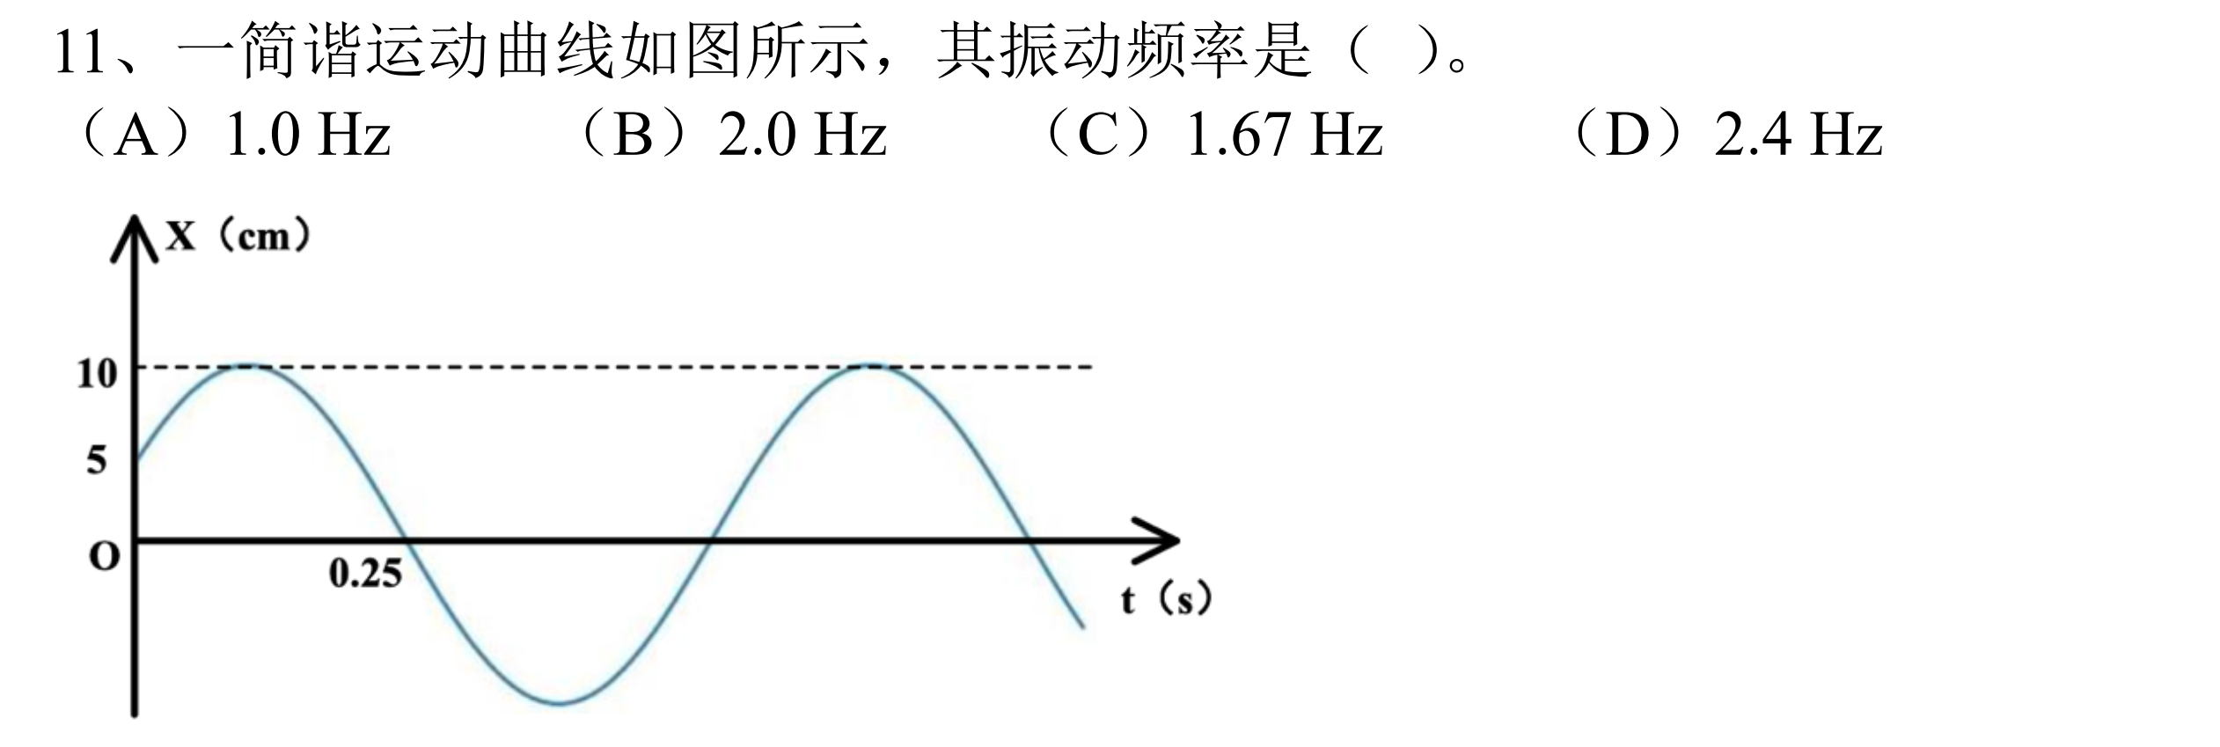
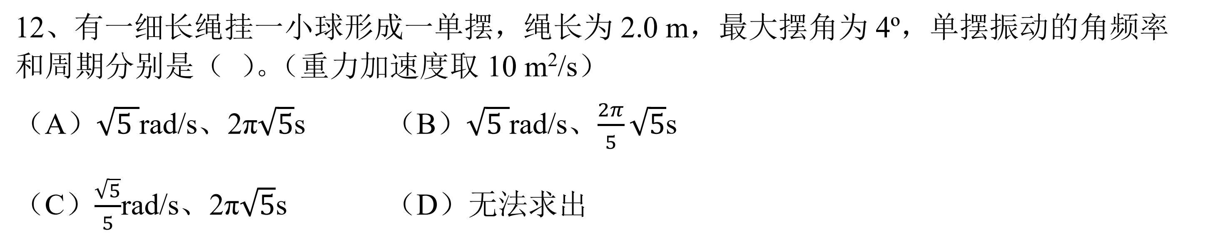
6
Notes:
波动与振动是两个不同的概念，但是又紧密相连

Slide 7
答案：
DACBC, ACBCD, CB
7

Slide 8
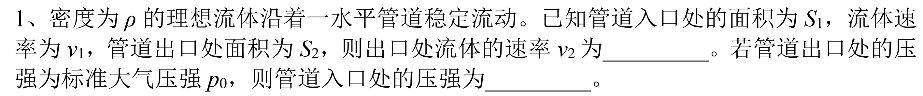
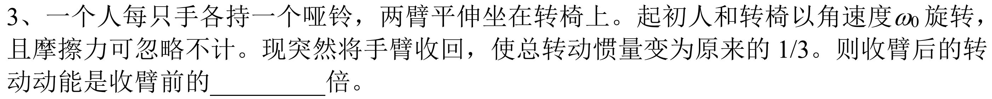
8
Notes:
波动与振动是两个不同的概念，但是又紧密相连

Slide 9
9
Notes:
波动与振动是两个不同的概念，但是又紧密相连

Slide 10

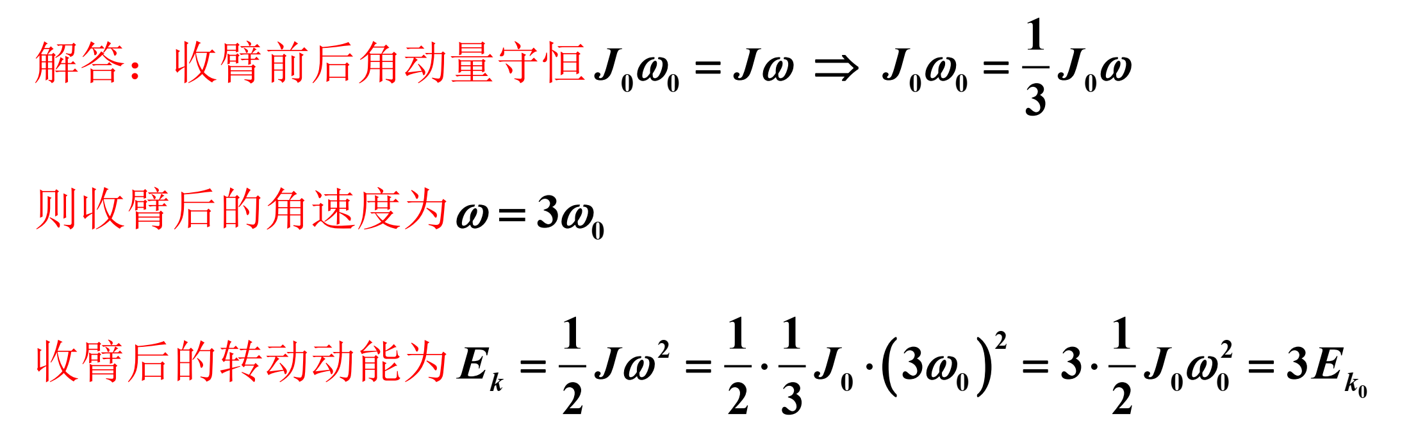
答案：1/2/3
10
Notes:
波动与振动是两个不同的概念，但是又紧密相连

Slide 11

答案：4/5
11
Notes:
波动与振动是两个不同的概念，但是又紧密相连

Slide 12
12
Notes:
波动与振动是两个不同的概念，但是又紧密相连

Slide 13
答案：
1、×
2、×
3、√
4、×
5、× or √
13
Notes:
波动与振动是两个不同的概念，但是又紧密相连

Slide 14
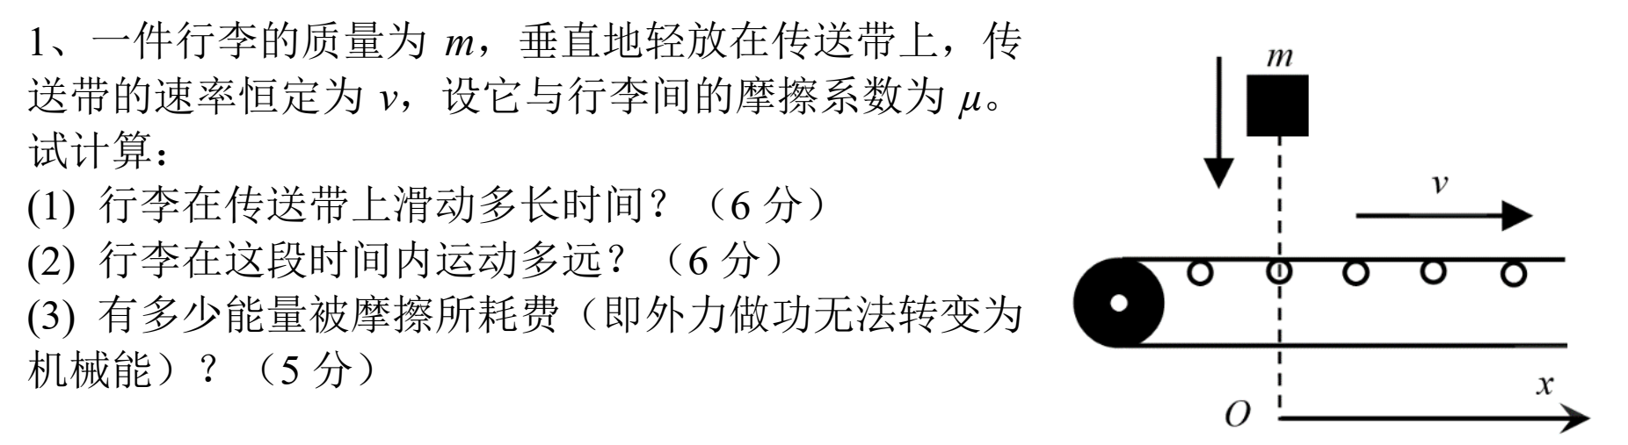

14
Notes:
波动与振动是两个不同的概念，但是又紧密相连

Slide 15
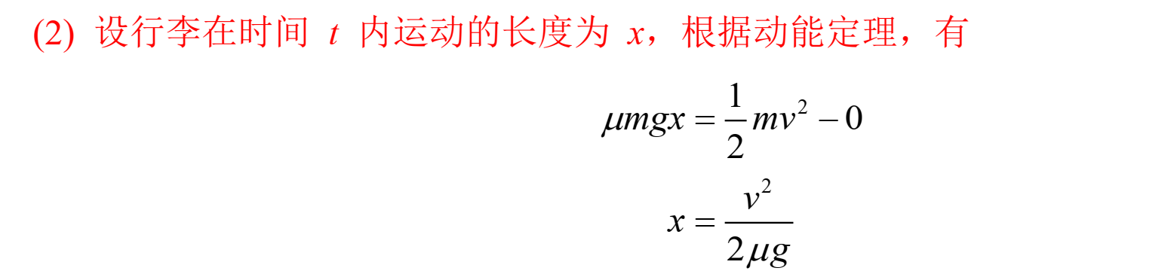
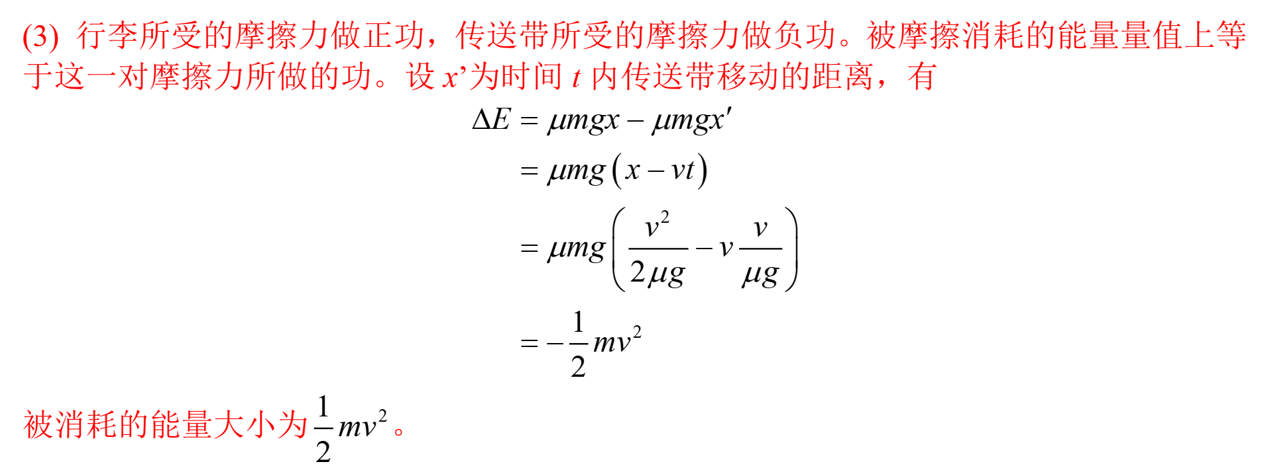
15
Notes:
波动与振动是两个不同的概念，但是又紧密相连

Slide 16
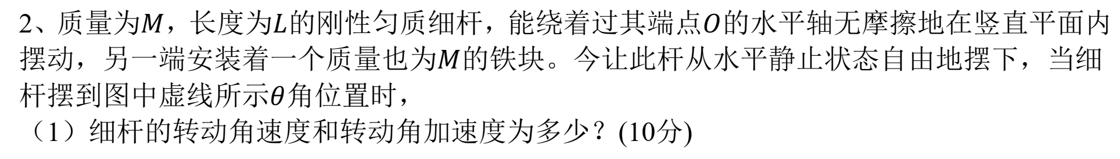

16
Notes:
波动与振动是两个不同的概念，但是又紧密相连

Slide 17
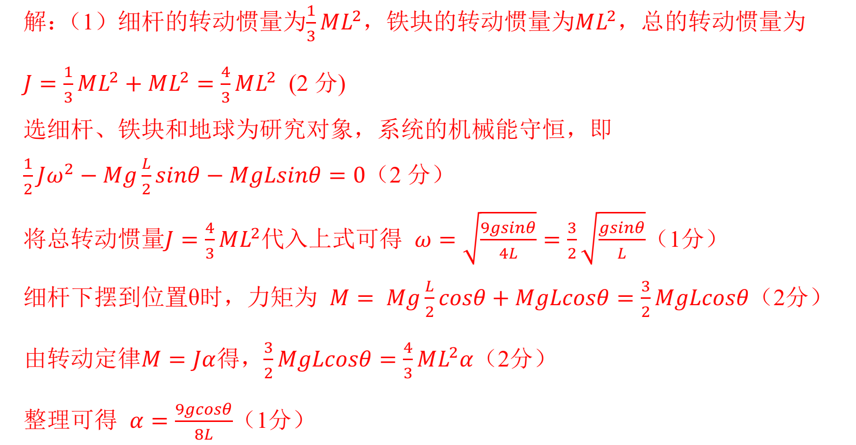
17

Slide 18
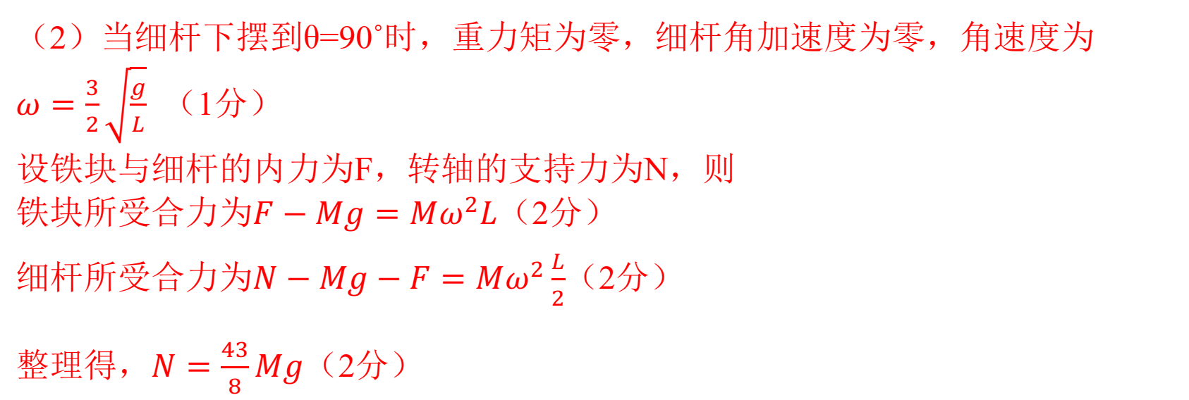
18

Slide 19
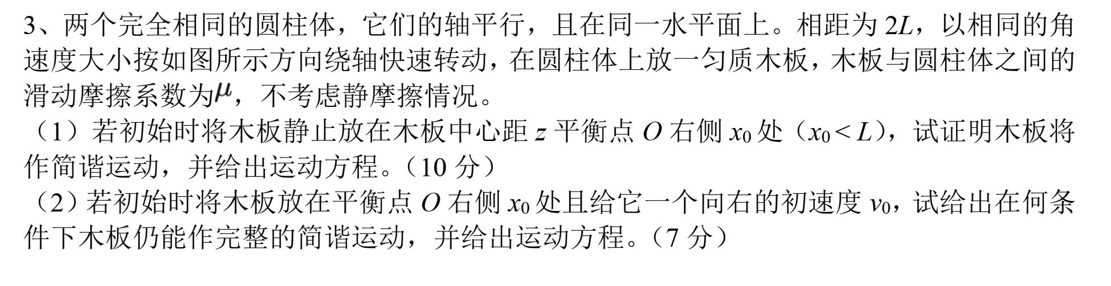
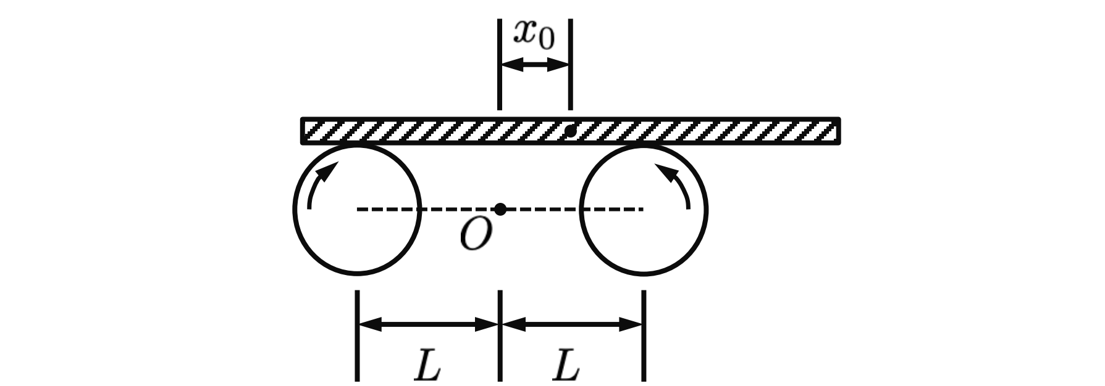
19

Slide 20
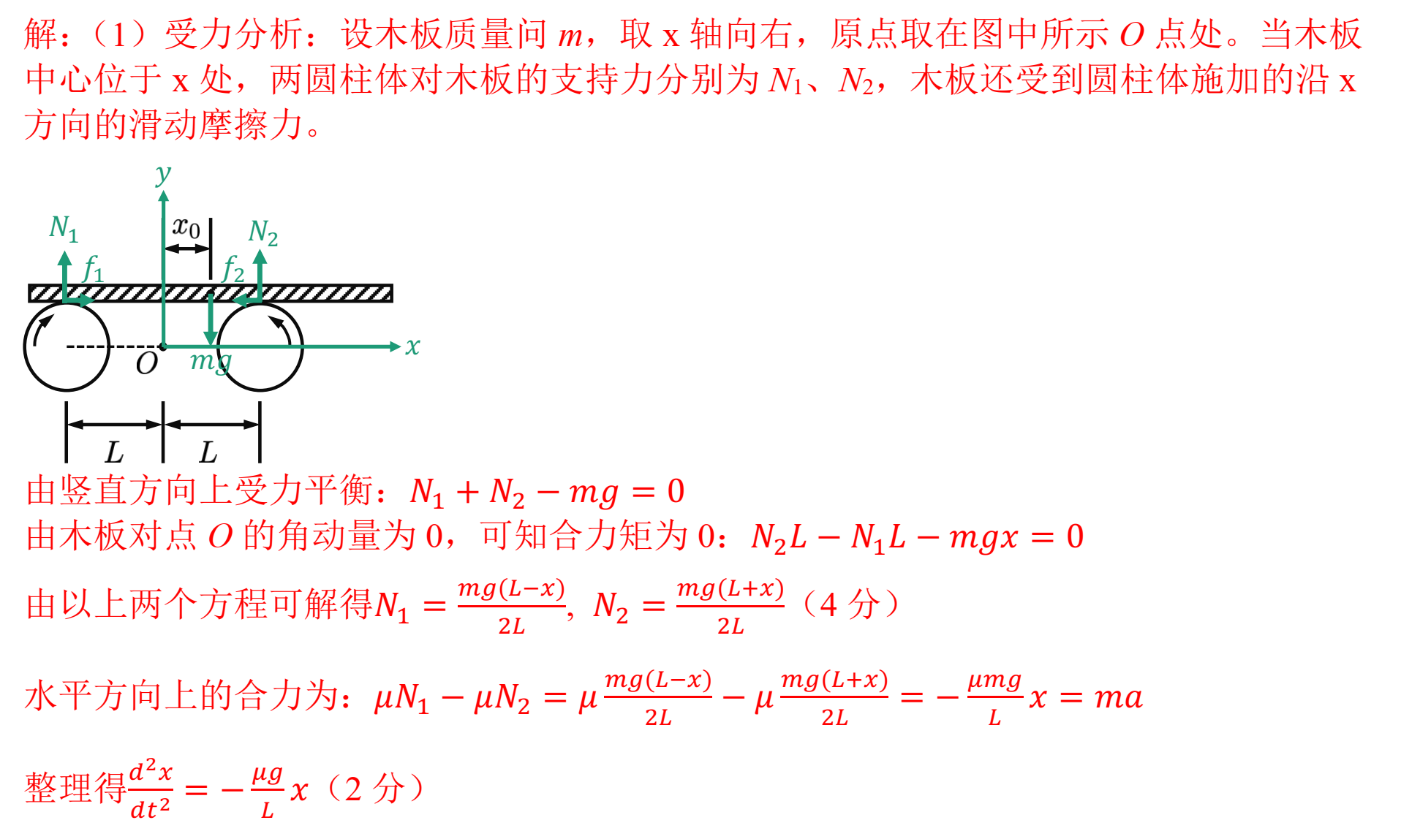
20

Slide 21
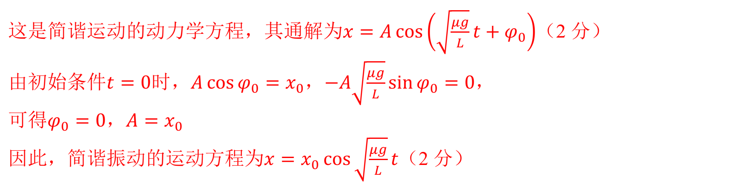
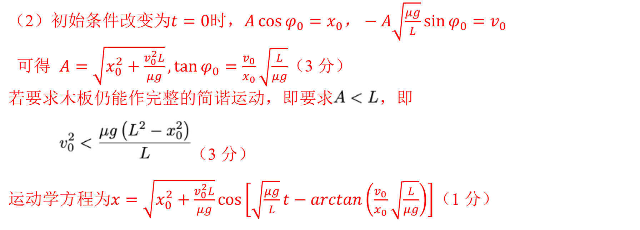
21

Slide 22
作业：
系统复习： 前6章
所有试题： 重新做一遍
22

Slide 23
谢谢！
23

